Slide 1

Estratégia de Posicionamento da hCaptcha na Europa
Uma Análise de Dados para o Crescimento
Germano Silva
Prepara Portugal
Responsável Acadêmico: Professor Pedro Scope

Slide 2

Nosso Caminho Analítico: Da Limpeza aos Insights
1
2
3
Limpeza de Dados
Modelagem de Dados
Apresentação de Dados
Preparação e validação da base de dados, tratamento de valores nulos e inconsistências.
Enriquecimento e estruturação dos dados para análise, criação de novas variáveis.
Visualização e extração de insights estratégicos para decisão de negócio.

Slide 3

Limpeza de Dados: Superando Inconsistências para a Confiabilidade
1028
24
54,17%
Registros (Profissionais)
Colunas (Atributos)
Células Vazias
Principais Desafios Identificados:
Valores Nulos
Colunas críticas como
Estado
,
Telefone
e
Telefone da Sede
com 100% de valores ausentes.
Inconsistências de Classificação
Status do e-mail não padronizado; e-mails pessoais classificados como válidos; domínios corporativos com status inconsistente.
Redundância de Dados
Colunas sobrepostas (Nome, Sobrenome, Nome Completo) e duplicidade em redes sociais.
Falta de Padronização
Coluna
Tamanho da Empresa
com formatos variados ("201-500" vs "10001+") dificultando análises quantitativas.

Slide 4
Limpeza de Dados: Estratégias para um Dataset Robusto
Tratamento de E-mail
Status do E-mail
Tamanho da Empresa
Script Python
Reclassificação Automática
Padronização
Extração e padronização do domínio
Whitelist
de domínios corporativos
Conversão de faixas para valores numéricos médios
Transformações
Validação Corporativa
Mapeamento
Conversão para minúsculas, remoção de prefixos
Redução de falsos negativos em empresas legítimas
1-10 → 5, 11-50 → 30, 51-200 → 125, etc.
(www, http, https)
Identificação Pessoal
Nova Coluna
Nova Coluna
Categoria específica para @gmail, @hotmail,
Tamanho_Medio_Empresa
para análises quantitativas
Domínio
- facilitando análises agregadas
@yahoo
Rastreabilidade
Resultado
Benefício
E-mail original preservado para auditoria
Base confiável para campanhas de e-mail marketing
Análises estatísticas e correlações possíveis

Slide 5

Modelagem de Dados: Transformando Dados Brutos em Informação Acionável
Enriquecimento e Novas Colunas
Técnicas e Análises Aplicadas
Domínio
Extraído do e-mail, crucial para segmentação por empresa.
Agrupamento e Agregação
Tamanho_Medio_Empresa
Obtenção de métricas por País, Setor, Tamanho de Empresa e Nível Hierárquico.
Numérico, para análises quantitativas de porte empresarial.
Análise de Correlação
Identificação de padrões entre variáveis demográficas e de contato.
Setor_empresa_padronizado
Criação de KPIs
Unificação de categorias para análise setorial.
Percentual de e-mails válidos, presença no LinkedIn por cargo, score de confiança.
Normalização de Dados
Nivel_Confianca_Email
Padronização de formatos para garantir consistência nas análises.
Classificação da qualidade do e-mail (Alta, Média, Baixa).
Segmentação Estratégica
Criação de grupos homogêneos para análise de público-alvo.
Cargo_Nivel_Hierarquico
Categorização de cargos (C-Level, Diretor, Gerente, Analista).
Tem_LinkedIn
Indicador binário de presença no LinkedIn.

Slide 6

Perfis de Clientes e Segmentação: Quem é o Nosso Público na Europa?
Perfis de Cargos
Segmentação Geográfica
Tamanho das Empresas
CTOs
(Chief Technology Officers)
Região Foco:
Europa Ocidental e Sul
Foco Principal:
Empresas Grande a Enterprise
Heads of IT
(Diretores de TI)
Alemanha
- Maior mercado
1.001-5.000
funcionários
Gerentes de TI
e Infraestrutura
Espanha
- Crescimento potencial
10.001+
funcionários
Gerentes de Engenharia
Reino Unido
- Hub tecnológico
Capacidade de investimento em segurança
Setores Prioritários:
Necessidade de soluções escaláveis
Desenvolvimento de Software, Internet/Serviços Online, Segurança de Dados
França
- Mercado estratégico

Slide 7
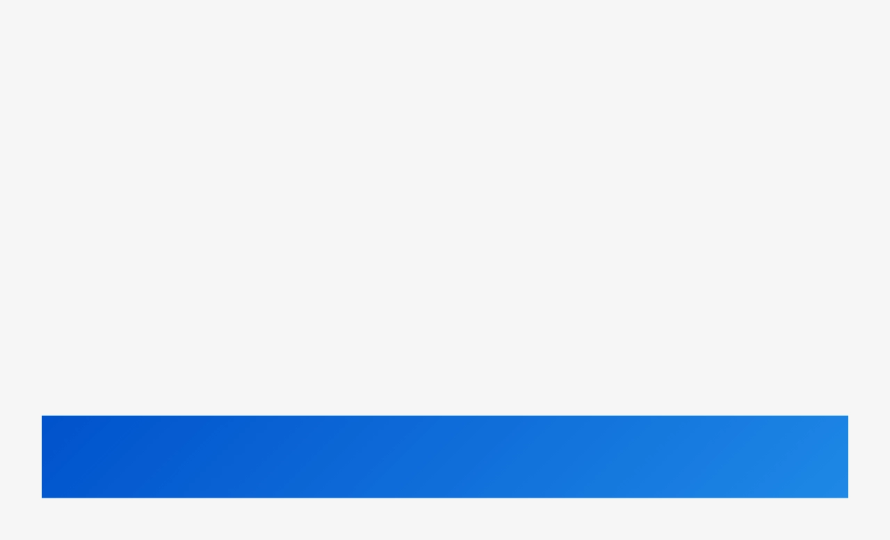
Comportamento e Qualidade de Dados: Otimizando a Abordagem
Presença em Redes Sociais
Qualidade de Dados por Setor
LinkedIn como Canal Estratégico
Serviços Financeiros
Alta relevância para decisores de alto nível (C-Levels, Diretores). Permite engajamento direto com líderes técnicos.
Maior qualidade de dados de e-mail. Prioridade alta para campanhas de email marketing.
Segmentação por Senioridade
Desenvolvimento de Software
Diferentes níveis hierárquicos apresentam comportamentos digitais distintos. Abordagens devem ser adaptadas por cargo.
Forte presença em redes sociais. Ideal para abordagem multicanal (email + LinkedIn).
Matriz de Confiança
Oportunidades de Social Selling
Heatmap mostrando nível de confiança do e-mail por setor. Permite priorização de setores com dados mais confiáveis.
Potencial para campanhas direcionadas em LinkedIn para empresas de grande porte na Europa.
💡 Insight Acionável:
"O setor de
Serviços Financeiros
tem a maior qualidade de dados de email, então campanhas de email marketing devem ter alta prioridade lá. Simultaneamente,
Desenvolvimento de Software
apresenta forte presença no LinkedIn, indicando oportunidade para social selling direcionado."

Slide 8

Insights Estratégicos e Recomendações
Identificação do Público-Alvo
Sugestões de Posicionamento
Perfil Ideal
1
Posicionamento Enterprise
Líderes técnicos de médio e alto escalão em empresas de tecnologia europeias de grande porte.
Oferecer a hCaptcha como uma solução escalável e segura para grandes corporações, com foco em confiabilidade e conformidade.
2
Abordagem Multicanal
Cargos Principais
CTOs, Heads of IT, Gerentes de TI e Engenharia
E-mail Marketing:
Campanhas direcionadas em massa.
Social Selling:
LinkedIn para engajar C-Levels e Diretores.
3
Expansão Geográfica Focada
Setores Prioritários
Desenvolvimento de Software, Internet/Serviços Online e Segurança de Dados
Fase 1:
Alemanha, Espanha, Reino Unido.
Fase 2:
Expansão adaptada a
outros mercados europeus.
Porte da Empresa
Grande a Enterprise
(1001+ funcionários)

Slide 9

Conclusão e Próximos Passos: Maximizando o Potencial
Resumo dos Principais Achados
Próximos Passos Recomendados
Mercado Bem Definido
1
Análise Competitiva
O mercado europeu apresenta um público-alvo claro e bem segmentado para a hCaptcha.
Pesquisar o ambiente competitivo europeu para entender posicionamento de concorrentes e oportunidades de diferenciação.
Base de Contatos de Qualidade
2
Conformidade Regulatória
1028 profissionais de empresas europeias com boa taxa de e-mails válidos e forte presença no LinkedIn.
Avaliar requisitos do
GDPR
e outras regulamentações de proteção de dados
na Europa para garantir compliance.
Líderes Técnicos como Alvo
3
Maturidade Tecnológica
CTOs e Heads of IT em empresas de grande porte representam o público ideal para posicionamento Enterprise.
Analisar nível de adoção de tecnologias de segurança por setor e país para priorizar mercados.
Oportunidades Multicanal
4
Validação com Mercado
Potencial para campanhas de e-mail marketing e social selling no LinkedIn com abordagens diferenciadas.
Conduzir entrevistas com potenciais clientes para validar hipóteses e refinar estratégia de posicionamento.

Slide 10
Obrigado!
Germano Silva
Prepara Portugal
Responsável Acadêmico: Professor Pedro Scope
Perguntas?
Exercício 1 - Módulo 2
Análise de Dados para Posicionamento Estratégico

